Slide 1







Golang语言基础
函数中变量作用域

Slide 2
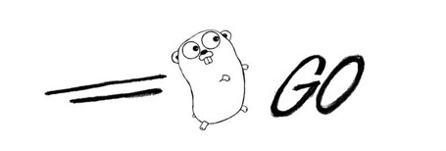



QQ群(千锋Go学习营)：784190273

Slide 3




